Slide 1
ANALISYS GENDER MELALUI GENDER ANALISYS PATHWAY (GAP) DAN GENDER BUDGET STATEMENT (GBS) BAGI PERANGKAT DAERAH PEMERINTAH KABUPATEN SIMALUNGUN
Disampaikan Oleh :
Dra. Marhamah Siregar , M.Si
MENTOR GENDER MAINSTREAMING AND CHILDRENS
Hp. 082163248215

Slide 2
Apakah kebijakan, program dan kegiatan pembangunan saat ini sudah responsif gender?
PERENCANAAN?
PENGANGGARAN?
PELAKSANAAN?
PEMANTAUAN?
EVALUASI?
.
AKSES?
PARTISIPAASI?
KONTROL?
MANFAAT?
LAKUKAN ANALISIS GENDER

Slide 3
PRINSIP ARG
Bukan anggaran yang terpisah untuk laki-laki dan perempuan
01
Anggaran yang menjembatani kesenjangan gender
02
03
Bukan anggaran yang dialokasikan sama untuk laki-laki dan perempuan
04
Bukan anggaran yang disisihkan sekian % utk kepentingan perempuan
05
Tidak semua program/kegiatan perlu dikoreksi agar responsif gender

Slide 4
KRITERIA PILIHAN PROGRAM/KEGIATAN YANG AKAN DISUSUN ARG
Memiliki daya ungkit besar terhadap penurunan kesenjangan gender terutama yg menangani Bid. Perekonomian & Sospolhuk
Berkaitan dengan prioritas pembangunan nasional (mis. Tujuan pencapaian SDGs)
Berhubungan dengan pelayanan public/service delivery
Memperkuat pelembagaan PUG termasuk Capacity building, advokasi, sosialisasi, kajian & pengumpulan data terpilah

Slide 5
3 KATEGORI BELANJA ARG
Alokasi Spesifik Gender (Perempuan dan Laki-Laki)
Alokasi untuk mengurangi Kesenjangan
Alokasi Secara Umum yang dapat diarahkan untuk memperkuat pelembagaan PUG

Slide 6
TUJUAN ARG
Meningkatan kesadaran, pemahaman dan kepedulian terhadap isu gender dalam berbagai bidang pembangunan
Membantu mewujudkan prinsip “good govermance” (transparan, akuntabel dan partisipatif)
Mewujudkan anggaran yang efisien, efektif dan adil
Mendorong transparansi dan akuntabilitas dlm mewujudkan KKG

Slide 7
Mengidentifikasi aspek kesenjangan Gender (peran, akses, kontrol, manfaat)
Merumuskan permasalahan kesenjangan gender dan upaya mengatasinya
Mengidentifikasi langkah-langkah intervensi tindakan yg diperlukan
Mengetahui latar belakang terjadinya kesenjangan Gender
Mengetahui perbedaan tingkat kesetaraan (equity) dan persamaan hak antara laki-laki dan perempuan (gender equality)
TUJUAN
ANALISIS
GENDER
6

Slide 8
Tahapan penyusunan ARG
Renstra/Renja
(pilih kegiatan)
1
RKA – KL/OPD
5
Data
terpilah
GBS
Analysis
Gender
(GAP)
3
2
TOR
4
Ada dua instrumen dalam menyususn RKA RG yaitu :1. GAP dan 2. GBS
Dokumen yg disampaikan ke Bappeda & Keuda

Slide 9
4 aspek dalam analysis gender
A
Akses : Adalah peluang atau kesempatan dalam memperoleh atau menggunakan sumber daya tertentu
P
Peran : Adalah keikut-sertaan atau partisipasi seseorang/kelompok dalam suatu kegiatan dan atau dalam pengambilan keputusan
K
Kontrol : Adalah penguasaan atau wewenang atau kekuatan untuk mengambil keputusan
M
Manfaat : Adalah kegunaan sumber daya yang dapat dinikmati secara optimal
2

Slide 10
Analisis Kebijakan
Gender
GENDER ANALYSIS PATHWAY( GAP )
Tujuan
Kebijakan
Saat ini
Formulasi
Kebijakan
Gender
Rencana
Program
Gender
Data Pembuka
Wawasan
(terpilih menurut
Jenis kelamin)
* Kuantitatif
* Kualitatif
Tujuan
Kebijakan
Gender
Bagaimana
mengecilkan/
menutup Kesenjangan ?
Pelaksanaan
Monitoring
dan
Evaluasi
Kegiatan
Faktor Gap
* Akses
* Partisipasi
* Kontrol
* Manfaat
Indikator
Gender
Sasaran
Isu-Isu
Gender
Apa, Dimana,
dan Mengapa
Ada Gap ?
7
Isu-Isu
Gender
Apa, Dimana,
dan Mengapa
Ada Gap ?

Slide 11
Alat analisis gender “Gender Analysis Pathway” (GAP)
Langkah 1 | Langkah 2 | Langkah 3 | Langkah 4 | Langkah 5 | Langkah 6 | Langkah 7 | Langkah 8 | Langkah 9
Pilih Kebijakan/ Program/ Kegiatan yang akan dianalisis | Data Pembuka Wawasan | Isu Gender |  |  | Kebijakan dan Rencana Ke Depan |  | Pengukuran Hasil
 |  | Faktor Kesenjangan | Sebab Kesenjangan Internal | Sebab Kesenjangan Eksternal | Reformulasi Tujuan | Rencana Aksi | Data Dasar (Base-line) | Indikator Gender
Identifikasi dan tuliskan tujuan dari Kebijakan/ Program/ Kegiatan | Sajikan data pembuka wawasan, yang terpilah menurut jenis kelamin : -kuantitatif -kualitatif | Temukenali isu gender di proses perencanaan dengan memperhatikan 4 (empat) faktor kesenjangan, yaitu : akses, partisipasi, kontrol dan manfaat | Temukenali isu gender di internal lembaga dan/ atau budaya organisasi yang dapat menyebabkan terjadinya isu gender | Temukenali isu gender di eksternal lembaga pada proses pelaksanaan | Rumuskan kembali tujuan kebijakan/ program/ kegiatan sehingga menjadi responsif gender | Tetapkan rencana aksi yang responsif gender | Tetapkan base-line | Tetapkan indikator gender

Slide 12
Praktek GAP
MATRIK GENDER ANALYSIS PATHWAY (GAP)
Provinsi/Kabupaten/kota :
Dinas/OPD :
Langkah 1 | Langkah 2 | Langkah 3 | Langkah 4 | Langkah 5 | Langkah 6 | Langkah 7 | Langkah 8 | Langkah 8
Nama: Urusan, Program, kegiatan dan tujuan kegiatan | Data pembukaan wawasan | Isu gender |  |  | Rencana Kebijakan |  | Pengukuran Hasil
 |  | Faktor Kesenjangan | Sebab Kesenjangan internal | Sebab kesenjangan eksternal | Reformulasi Tujuan | Rencana Aksi | Data dasar | Indikator Kinerja
Urusan: Program: Kegiatan: Sub Kegiatan Tujuan Sub kegiatan: Keluaran sub Kegiatan:
Indikator Kinerja dari Kegiatan baik output maupun outcome input utk Indikator kinerja dalam GBS dan RKA PD
Poin2 Rencana Aksi akan menjadi input untuk aktivitas

Slide 13
Langkah-langkah GAP (alternatif 1)
Langkah GAP | Deskripsi | Data terpilah/Indikator gender
Langkah1 : Kebijakan/Program/Kegiatan/Output
Program | idem
Kegiatan | idem
Sub Kegiatan
Tujuan Sub Kegiatan. Contoh: Menaikkan lalu lintas kunjungan situs web. | Mengikut Renstra, Renja dan terutama target SIPD | Tujuan SMART. Data kuantitaf atau data kwalitatif dari tujuan. Contoh: Menaikkan lalu lintas kunjungan situs web sebesar 20% di akhir tahun
Keluaran/Output Sub kegiatan | Berupa keluaran yang ungin diharapkan dari sub kegiatan tsb | Contoh: jlh pelatihan, Bintek, pemberian hibah, advokasi/sosialisasi dll
Sasaran Sub Kegiatan | Berupa data sasaran dan target bisa quantitatif maupun qualitatif | Jln pengusaha pengolah UKM l/P, jlh warga miskin l/P, jlh Perencana OPD L/P, dll
Langkah 2: Data pembuka wawasan
 | 1.Pengaturan | Pedoman, Panduan, Juklak, Modul yang responsif gender
 | 2.Data sasaran dari tujuan kegiatan atau penerima manfaat, bisa masyarakat, pegawai, atau kelompok tertentu. | Jumah penduduk l/K, Sexratio, Usia Sekolah L/p, Angjkatan kerja L/P, Pengangguran l/p, pengguna internet l/p dan lain-lain
 | 3.Pelaku pembangunan | Ketersediaan Guru/dosen l/P, Petugas medis l/P, ketersediaan perencana PD yang telah punya sertifikat PPRG,
 | 3 Data pengalaman kegiatan/ pelatihan/bintek yang telah dilaksanakan | Jlh dan % Lk/p dalam Pelatihan/kegiatan/Bintek dan lain-lain.

Slide 14
Langkah 3; Faktor kesenjangan gender
Akses | Akses dan peran berkaitan dengan kapasitas baik lembaga atau individu; | Apakah proses penyusunan program/kegiatan/subkegiatan memberikan akses yang sama antara perempuan dan laki-laki terhadap sumber-sumber pembangunan
Partisipasi |  | Apakah penyusunan program/ kegiatan/subkegiatan memberikan partisipasi yang sama antara perempuan dan laki-laki terhadap sumber-sumber pembangunan
Kontrol | Berkaitan dengan pemberdayaan baik individu, kelompok atau lembaga dalam keterlibatan control atau pengendalian dan manfaat terhadap sumberdaya pembangunan yang tersedia. | Apakah penyusunan program/ kegiatan/subkegiatan memberikan kontrol yang sama antara perempuan dan laki-laki terhadap sumber-sumber pembangunan
Manfaat |  | Apakah hasil program/ kegiatan telah memberikan manfaat yang sama terhadap perempuan dan laki-laki.
Langkah 4: Faktor kesenjangan Internal
 | Sesuatu terjadi akibat persoalan internal dari lembaga yang bertanggung jawab terhadap program, kegiatan/subkegiatan | Data yang diperlukan al: Peraturan, Pedoman, Juklak, SOP, Kretria dan juga SDM sebagai pelaku kegiatan yang tidak atau belum responsive gender

Slide 15
Langkah 5: Faktor Eksternal
 | Sesuatu terjadi namun di luar control lembaga yang bertanggung jawab terhadap kegiatan; | 1.Lembaga seperti, Pemda, Kecamatan, desa atau kelurahan. 2.lembaga dan tokoh-tokoh masyarakaat yang menjadi target program, 3.kondisi masyarakat sasaran (target group) yang belum kondusif, misalnya, budaya patriarhi, gender stereotype
Langkah 6: Reformulasi Tujuan
 | Mereformulasi tujuan yang tadinya bias/netral gender menjadi responsive gender Data bisa kualitatif dan kwalitatif | Tujuan Responsif gender dan SMART Contoh: Menaikkan lalu lintas kunjungan situs web sebesar 20% di akhir tahun yang seimbang baik laki-laki maupun perempuan
Langkah 7: Rencana Aksi
 | Merupakan solusi atau pemecahan persoalan yang teridentifikasi dalam langkah 4 dan 5 dan akan menjadi input untuk penyusunan Sub-Sub kegiatan dari satu Kegiatan | Contoh; 1.Mereviu panduan atau Juklak/Juknis; 2.Sosialisasi dan advokasi baik untuk internal maupun untuk eksternal 3.Pendataan/pencatatan 4.Surat edaran/Panggilan/undangan 5. dan lain-lain yang berkaitan solusi pada langkah 4 dan 5. Catatan: semua rencana aksi perlu ada tujuan, harus SMART,

Slide 16
Langkah 8: Data dasar (baseline data)
 | Data yang mengindikasikan data awal yang menunjukkan setelah kegiatan berlangsung akan terjadi perubahan sebagai mana ditunjukkan dalam lindikator gender di langkah 9.
 |  | TPAK 51% peremuan dan 85% laki-laki; Jumlah perencana bersertifikat PPRG baru 46 dari seluruh OPD
Langkah 9: Indikator gender
 | Indikasi perubahan gender | Output; 1.Jumlah peserta L/P yang mengikuti pelatihan PPRG 2.satu paket revisi Juknis Bintek PPRG
 |  | Outcome 1.Meningkatnya 60 % OPD yang melaksanakan ARG;
 |  | Dampak Meningkatnya jumlah GBS

Slide 17
Format GBS yang disesuaikan RKA PD Baru .
NO | ASPEK | URAIAN
1 | Urusan. : Program : Kegiatan : Sub Kegiatan: | (Diambil dari langkah 1 GAP)
2 | Output Sub kegiatan | (Langkah 9 GAP)
3 | Analisa situasi | (Langkah 2, 3, 4, dan 5)
4 | Rencana Aksi (Langkah 7 GAP) | Akrtivitas 1 | Nama sub kegiatan yang merupakan tahapan pencapaian suatu output sub kegiatan. Dan di harapkan dapat menangani/ mengurangni permasalahan kesenjangan gender . Tujuan Berisikan informasi mengenai tujuan dari aktivitas2 sub kegiatan (kaitan dgn kesenjangan gender)
 |  | Aktivitas 2 | Idem
 |  | Aktivitas 3 | idem
 |  | Dst……….. | idem
5 | Alokasi Anggaran Kegiatan (KUA/PPAS) |  | Jml angg(Rp) yg dialokasikn utk mencapai suatu output sub kegiataan (merupakan total dana seluruh sub kegiatan yang dianalisis)
6 | Dampak/hasil Output Kegiatan (langkah (GAP) |  | Dampak/hasil secara luas dari Sub Kegiatan yaitu Output dan Outcome dikaitkan dg isu gender serta perbaikan ke arah KKG

Slide 18
FORM KAK/TOR (alternatif 2)
Urusan
Program
Sasaran Program
Kegiatan
Sub Kegiatan
Latar Belakang | Dasar Hukum
 | Gambaran Umum
Uraian Sub Kegiatan | Aktivitas2 sub kegiatan | idem
 | Dst nya | idem
 | Keluaran sub kegiatan
 | Batasan Kegiatan
Maksud dan Tujuan kegiatan
Cara Pelaksanaan Kegiatan
Pelaksana & Penanggung jawab Kegiatan
Jadwal
Biaya

Slide 19
FORM KAK/TOR (Alternatif 1)
Urusan
Program
Sasaran Program
Kegiatan
Latar Belakang | Dasar Hukum
 | Gambaran Umum
Kegiatan (uraian masing2 sub kegiatan | Sub-kegiatan 1 | 1. Nama Sub Kegiatan 2. Tujuan Sub kegiatan 3. Keluaran sub kegiatan 3. Lokasi/tempat pelaksanaan
 | Sub kegiatan 2 | idem
 | Dst nya | idem
 | Indikator Kinerja kegiatan
 | Batasan Kegiatan
Maksud dan Tujuan kegiatan
Cara Pelaksanaan Kegiatan
Pelaksana & Penanggung jawab Kegiatan
Jadwal
Biaya kegiatan (jumlah dari sub-sub kegiatan)

Slide 20
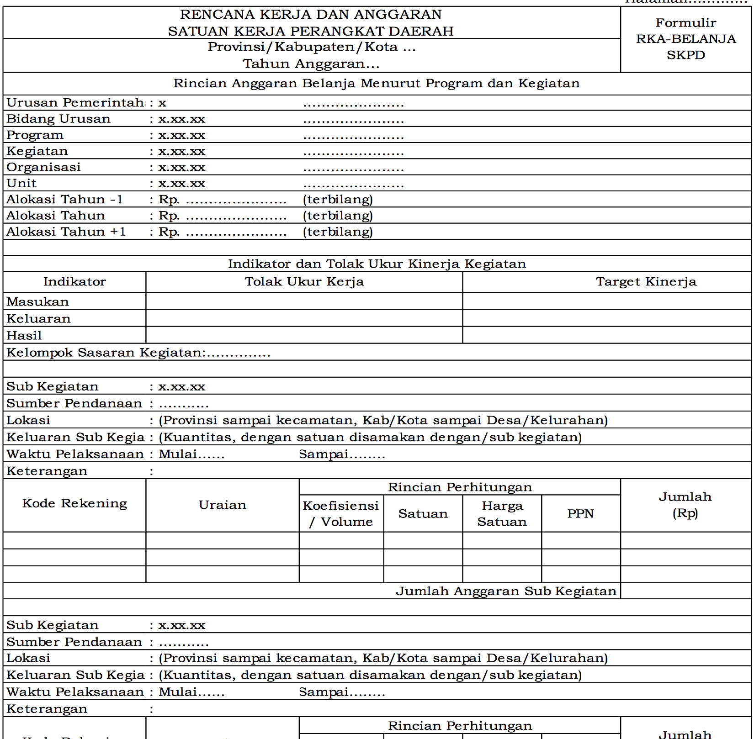
GAP & GBS menjadi masukan untuk keluaran sub kegiatan dalam RKA-PD

Slide 21
FORM KAK/TOR (Alternatif 1)
Urusan
Program
Sasaran Program
Kegiatan
Latar Belakang | Dasar Hukum
 | Gambaran Umum
Kegiatan (uraian masing2 sub kegiatan | Sub-kegiatan 1 | 1. Nama Sub Kegiatan 2. Tujuan Sub kegiatan 3. Keluaran sub kegiatan 3. Lokasi/tempat pelaksanaan
 | Sub kegiatan 2 | idem
 | Dst nya | idem
 | Indikator Kinerja kegiatan
 | Batasan Kegiatan
Maksud dan Tujuan kegiatan
Cara Pelaksanaan Kegiatan
Pelaksana & Penanggung jawab Kegiatan
Jadwal
Biaya kegiatan (jumlah dari sub-sub kegiatan)

Slide 22
FORM KAK/TOR (Alternatif 1)
Urusan
Program
Sasaran Program
Kegiatan
Latar Belakang | Dasar Hukum
 | Gambaran Umum
Kegiatan (uraian masing2 sub kegiatan | Sub-kegiatan 1 | 1. Nama Sub Kegiatan 2. Tujuan Sub kegiatan 3. Keluaran sub kegiatan 3. Lokasi/tempat pelaksanaan
 | Sub kegiatan 2 | idem
 | Dst nya | idem
 | Indikator Kinerja kegiatan
 | Batasan Kegiatan
Maksud dan Tujuan kegiatan
Cara Pelaksanaan Kegiatan
Pelaksana & Penanggung jawab Kegiatan
Jadwal
Biaya kegiatan (jumlah dari sub-sub kegiatan)

Slide 23
GAP & GBS menjadi masukan untuk Indikator Kinerja dalam RKA-PD & Sub-Sub kegiatan

Slide 24
Langkah 1 | Langkah 2 | Langkah 3 | Langkah 4 | Langkah 5 | Langkah 6 | Langkah 7 | Langkah 8 | Langkah 8
Nama: Urusan, Program, kegiatan dan tujuan kegiatan | Data pembukaan wawasan | Isu gender |  |  | Rencana Kebijakan |  | Pengukuran Hasil
 |  | Faktor Kesenjangan | Sebab Kesenjangan internal | Sebab kesenjangan eksternal | Reformulasi Tujuan | Rencana Aksi | Data dasar | Indikator Kinerja
Urusan: Program: Kegiatan: Sub Kegiatan Tujuan Sub kegiatan: Keluaran Sub Sub Kegiatan:
Urusan
Program
Sasaran Program
Kegiatan
Sub Kegiatan
Latar Belakang | Dasar Hukum
 | Gambaran Umum
Kegiatan (uraian sub kegiatan | Uraian sub kegiatan | Aktivitas-aktivitas yang telah dimuat dalam Rencana aksi dldm GBS
 | Indikator Kinerja /Keluaran sub kegiatan
 | Batasan Kegiatan
Maksud dan Tujuan kegiatan
Cara Pelaksanaan Kegiatan
Pelaksana & Penanggung jawab Kegiatan
Jadwal
Biaya
KAK/TOR
GAP
NO | ASPEK | URAIAN
1 | Urusan. : Program : Kegiatan : Sub Kegiatan | (Diambil dari langkah 1 GAP)
2 | Output Sub kegiatan | (Langkah 9 GAP)
3 | Analisa situasi | (Langkah 2, 3, 4, dan 5)
4 | Rencana Aksi (Langkah 7 GAP) | Aktivitas 1 | Nama sub kegiatan yang merupakan tahapan pencapaian suatu output sub kegiatan. Dan di harapkan dapat menangani/ mengurangni permasalahan kesenjangan gender . Tujuan Berisikan informasi mengenai Tujuan adanya sub kegiatan (kaitan dgn kesenjangan gender) 3. Keluaran/ouput sub kegiatan;
 |  | Aktivitas 2 | Idem
 |  | Aktivitas 3 | idem
 |  | Dst……….. | idem
5 | Alokasi Anggaran Kegiatan (KUA/PPAS) |  | Jml angg(Rp) yg dialokasikn utk mencapai suatu output kegiataan (merupakan total dana seluruh sub-sub kegiatan dalam kegiatan yang dianalisis)
6 | Dampak/hasil Output Sub Kegiatan (langkah (GAP) |  | Keluaran sub kegiatan yang dhasilkan&dkaitkn dg issu gender srta perbaikan ke arah KKG
GBS
RKA-PD

Slide 25
KESIMPULAN
Penguatan Internalisasi Perangkat Daerah melalui peningkatan peran dan fungsi Focal Point PUG dalam penyusunan GAP dan GBS
Ketersediaan Data Terpilah dan Profil Gender di masing masing Perangkat Daerah

Slide 26
MEMPERKUAT POKJA PUG DENGAN MEMBERDAYAKAN FOCAL POINT PUG
Dalam Pelaksanaan PUG-PPRG Melalui Analysis Gender
Dalam Penyusunan GAP dan GBS
SEKIAN
&
TERIMA KASIH

